Slide 1
第十三章 细胞质和遗传
细胞质与细胞核有着相互依存的关系，某些性状的遗传，不仅需要核基因的存在，而且还与细胞质因素有关，所以细胞质在遗传中的作用不容忽视。

Slide 2
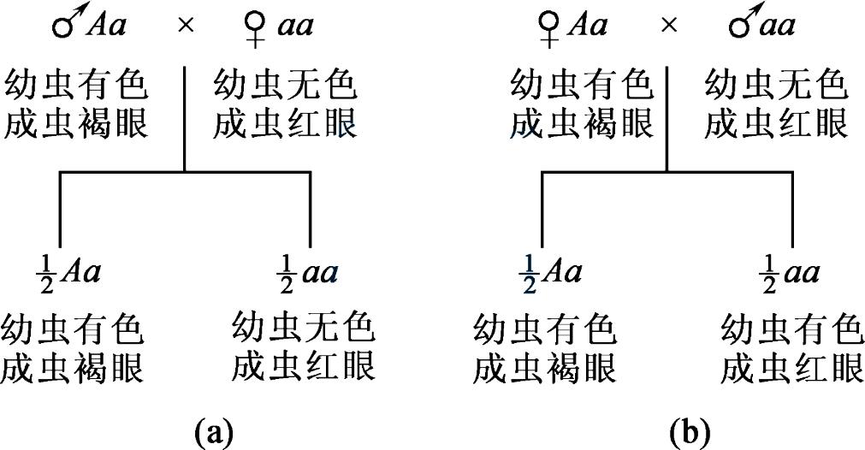
一、 短暂的母性影响
第一节 母性影响
子代的表型受到母本基因型的影响，与母本的表型有关，这种现象叫作母性影响（maternal effect）。
当 Aa 母蛾形成卵子时，不论 A 卵或 a 卵，细胞质中都含足量的犬尿素，所以它们的后代中，aa 幼虫的皮肤也是有色的。不过这种母性影响是暂时的，因为这样的 aa 个体缺乏 A 基因，不能自己制造色素，所以随着个体的发育，色素逐渐消耗，到成虫时复眼变为红色。
麦粉蛾色素遗传中的母性影响
Notes:
麦粉蛾中，野生型的幼虫皮肤是有色的，成虫复眼是深褐色的。这一性状由一对基因控制。

Slide 3
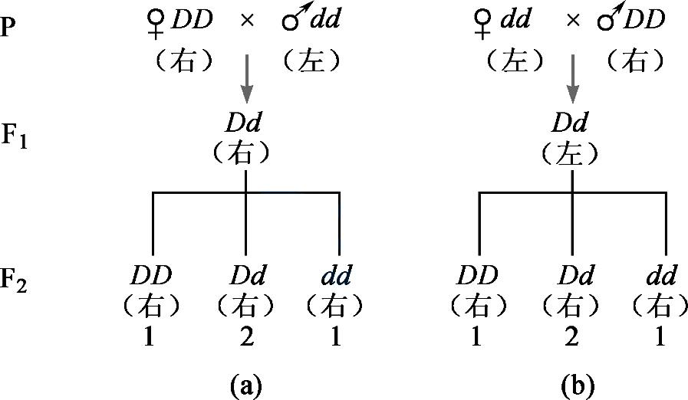
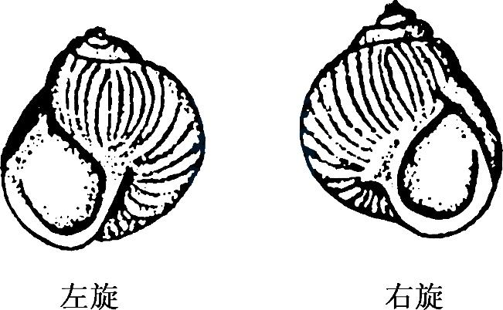
二、 持久的母性影响
螺类的受精卵是螺旋式卵裂，成体外壳的旋向取决于最初两次卵裂中纺锤体的方向。而纺锤体的方向取决于卵细胞质的特性，归根结底取决于母体染色体上的基因型。
Notes:
拿一个螺壳，使螺壳的开口朝着 你自己，椎尖朝上，那么开口在右边的，螺壳就是右旋的，开口在左边的，螺壳就是左旋的。

Slide 4
第二节 细胞质遗传
细胞质遗传（cytoplasmic inheritance）又称核外遗传，是由细胞质中的遗传物质决定的。

Slide 5
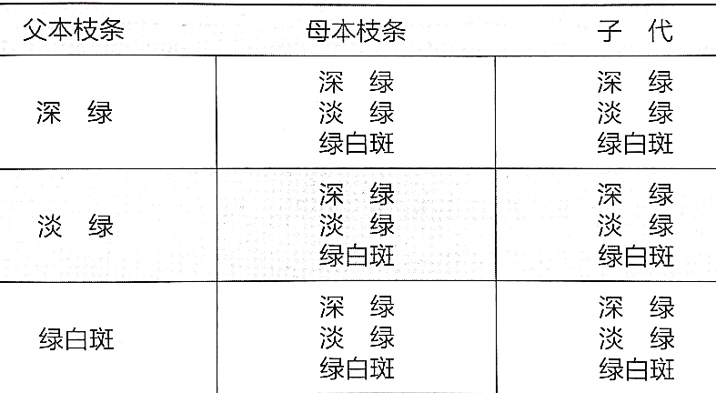
一、 高等植物叶绿体的遗传
胞质分裂时叶绿体随机分配到子细胞中。雄配子中前质体很少或者没有，所以叶绿体性状大都由母本传下去，如紫茉莉， 这种遗传方式称为母系遗传（maternal inheritance）
母系遗传与母性影响有何异同？

Slide 6
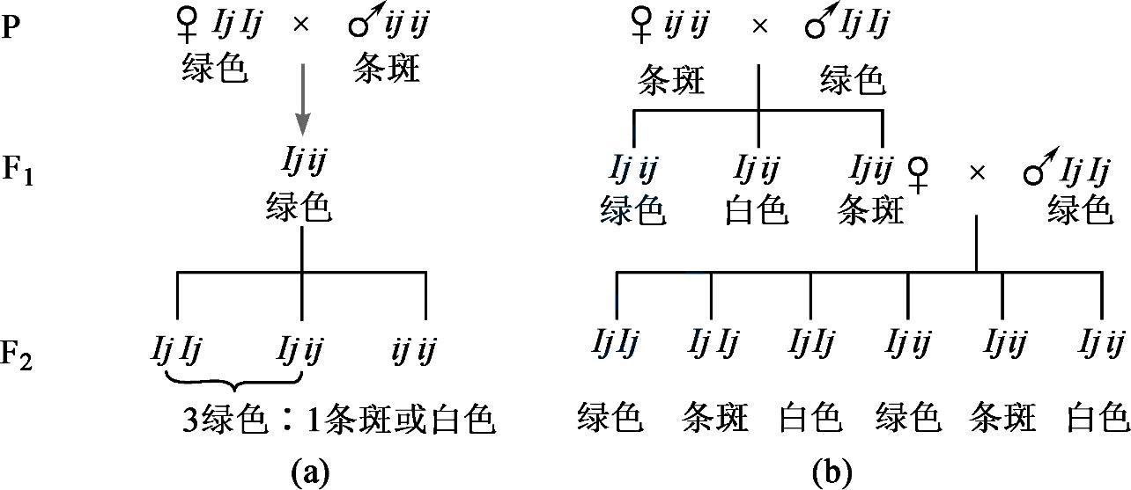
玉米的埃型条斑的遗传

Slide 7
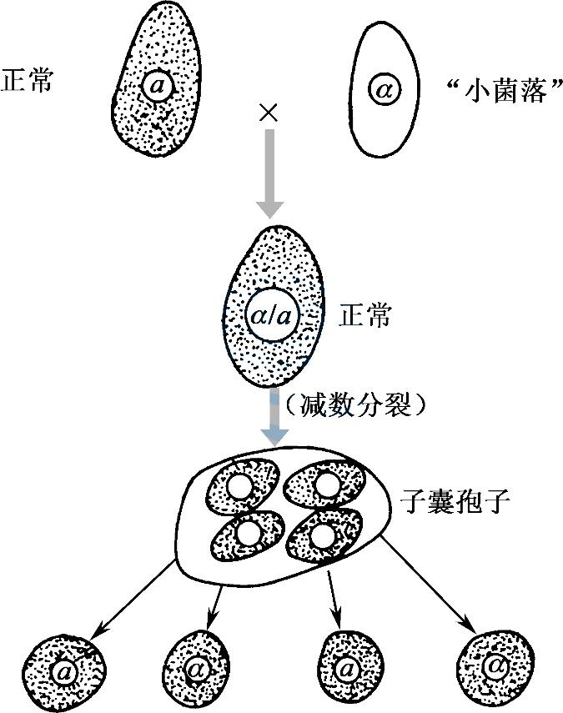
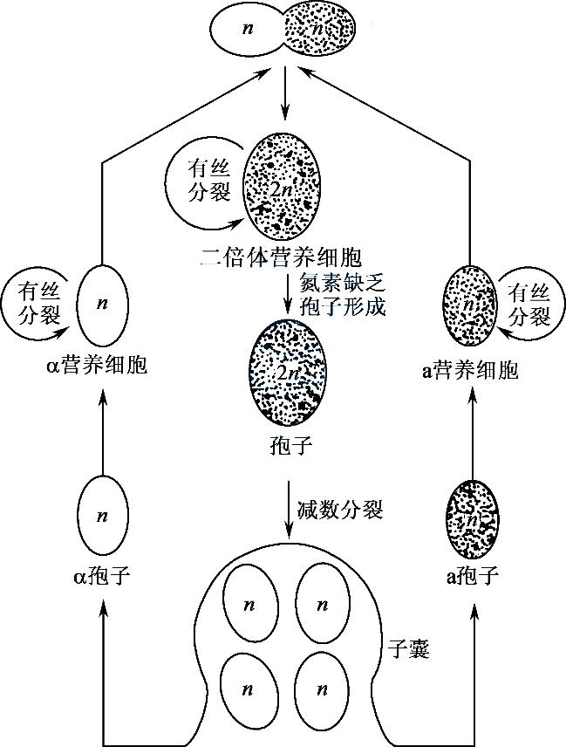
三、 真菌类线粒体的遗传
酵母菌的生活史
正常酵母菌和“小菌落”酵母菌杂交结果
Notes:
酵母菌有性生殖时，两个交配型不同的单倍体细胞互相结合，形成二倍体合子。二倍体合子经过减数分裂，形成 4 个单倍体子囊孢子。无性繁殖时，酵母菌利用出芽生殖的方法增殖，在合适条件下，不论单倍体细胞或双倍体细胞，都可用出芽生 殖继续繁衍下去。
实验材料：“小菌落”酵母，缺少细胞色素 a和 b 以及细胞色素 c 氧化酶。把小菌落酵母菌跟正常的酵母菌交配，只产生正常的二倍体合子，它们的单倍体后代也是正 常的，“小菌落”的性状消失了，完全表现为细胞质遗传。

Slide 8
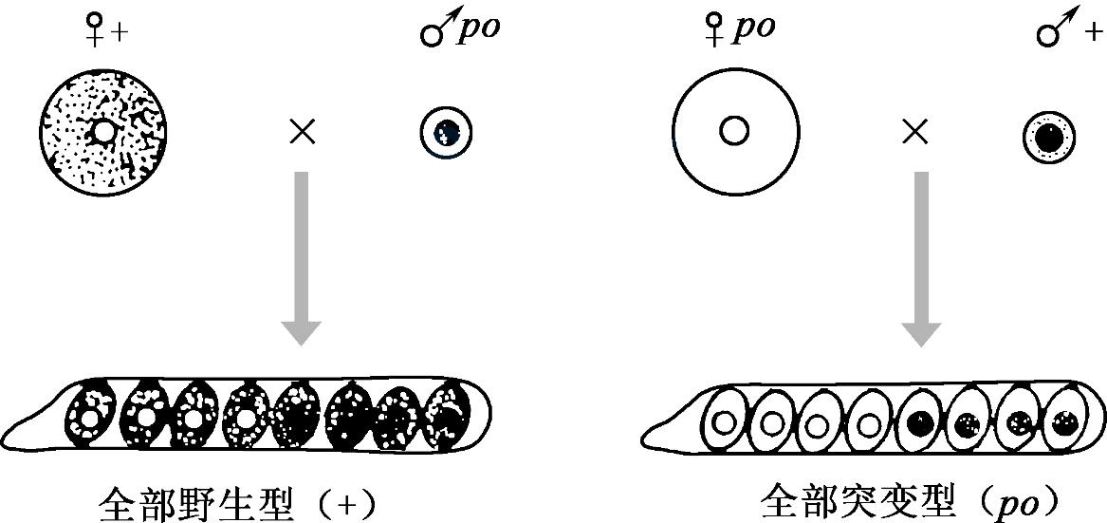
粗糙链孢霉的缓慢生长性状的母系遗传现象
Notes:
不同交配型用黑白小圈表示，因为交配型由核基因控制，所以显示孟德尔式分离比 4∶4。野生型(+)细胞质中有小黑点，突变型(po)细胞质中没有小黑点，杂交后代未出现分离，显示母系遗传。

Slide 9
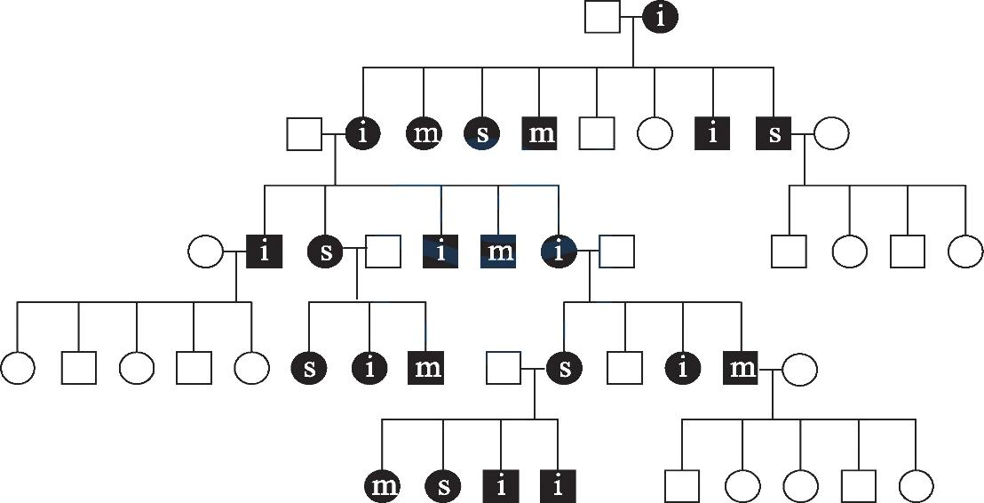
五、 人类线粒体遗传与机制
一个线粒体心肌病家系
患者发病程度不等， m 表示轻度， i 表示中度， s 表示严重。

Slide 10
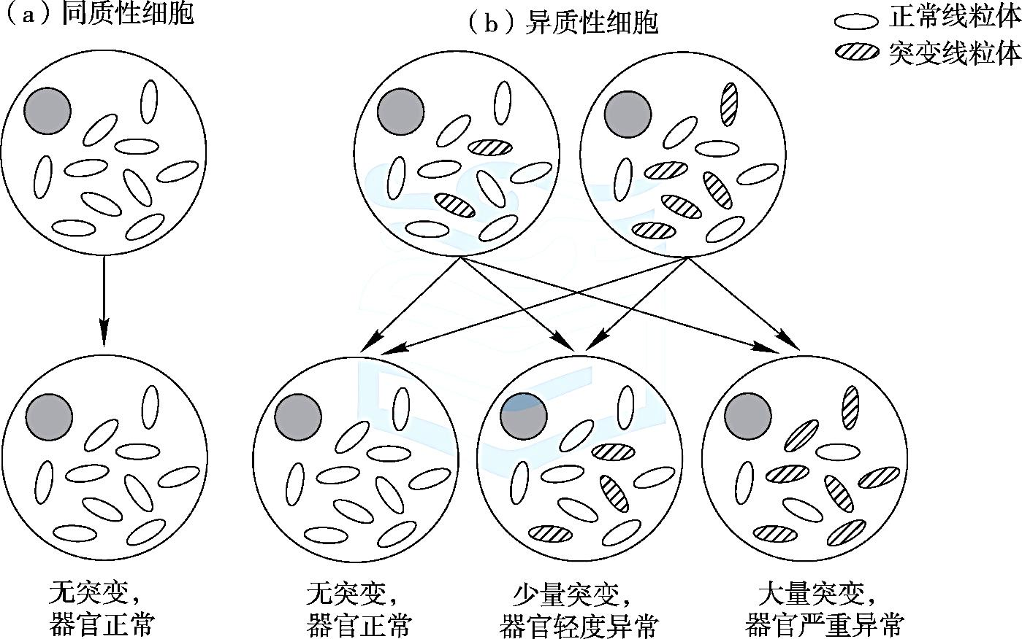
人类线粒体 DNA 遗传具有表型不规律分离、阈值效应和遗传瓶颈等特点。
在一个合子内携带不同类型的细胞器（如野生型和突变型）的现象被称为异质性（heteroplasmy），如果合子只含有一种类型（全部野生型或突变型）的细胞器则称为同质性 （homoplasmy）。
在一个异质性的受精卵的发育过程中，由于胞质分裂的随机性，细胞器在子细胞中随机分配，就会产生不同类型的子细胞，这就是线粒体遗传的表型不规律分离，它会导致同一个体的不同器官的表型不同（以及不同个体受累器官不同）等现象。
线粒体遗传中的表型不规律分离

Slide 11
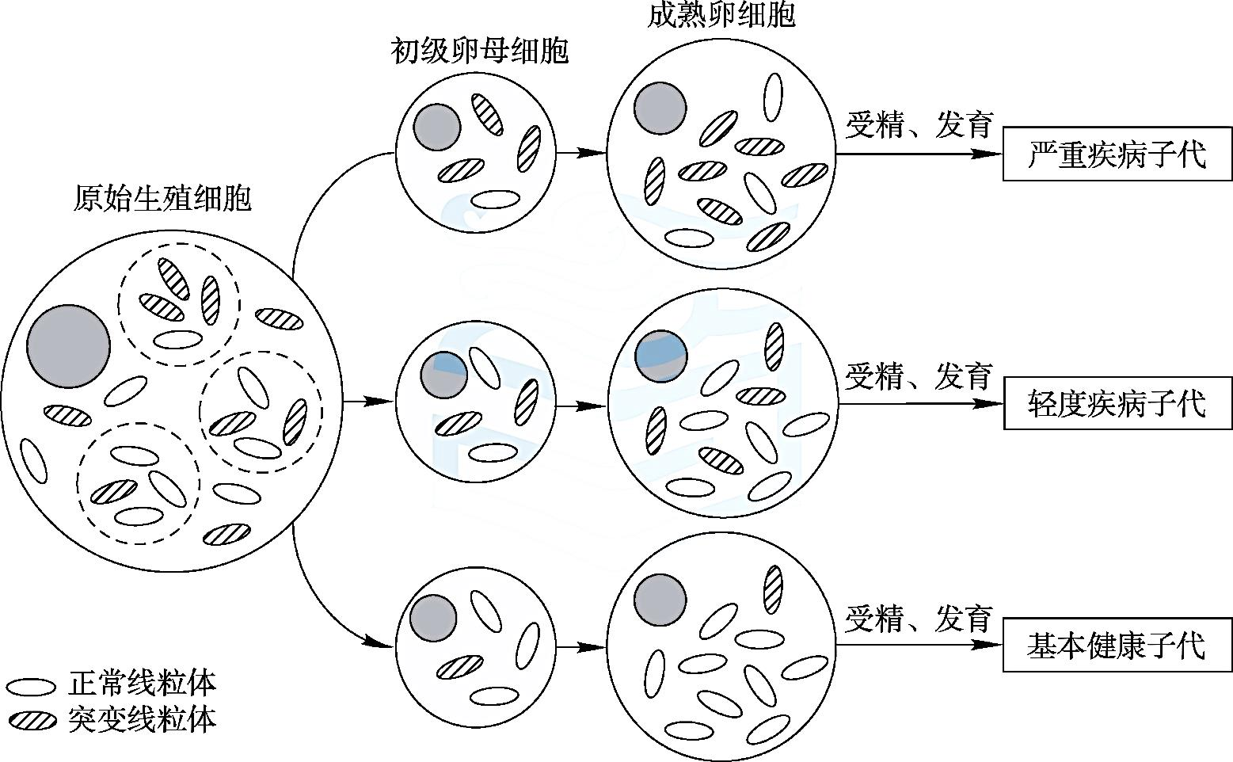
线粒体遗传瓶颈（mitochondrial genetic bottleneck）
在雌性胚胎的原始生殖细胞发育过程中，线粒体数目会发生大幅减少，最终只有少量的线粒体 DNA 经复制后积累在成熟的卵母细胞中。如果一个雌性胚胎细胞是异质性的，那么在它的原始生殖细胞发育的过程中，成熟卵细胞之间突变型线粒体 DNA 的比例会显著不同，受精后得到的个体自然就会出现不同程度的表型了。
线粒体遗传瓶颈

Slide 12
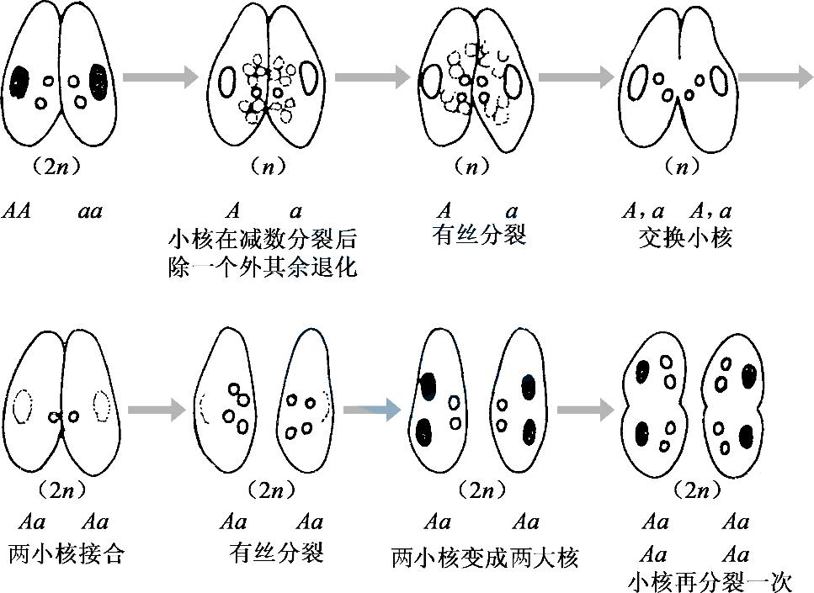
六、 草履虫放毒型的遗传
草履虫的接合生殖
Notes:
草履虫有两种基本的生殖方式：①无性生殖，由一个个体通过细胞分裂成为两个个体；②有性生殖，即接合生殖，两个个体接合，相互交换小核。自体受精是另一种有性生殖方式，即一 个体的两个小核经过减数分裂，留下 1 个小核，这个小核分裂一次，又相互合并，以后再分裂发育 成大核和小核。

Slide 13
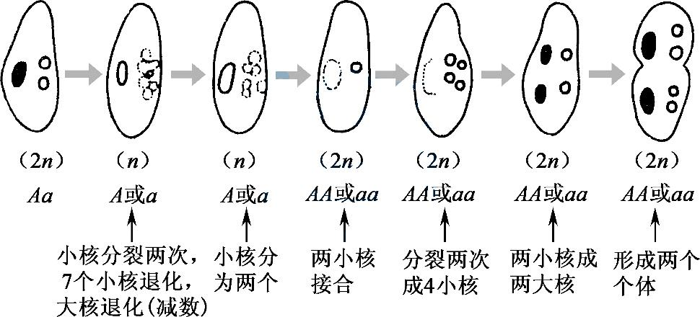
六、 草履虫放毒型的遗传
草履虫的自体受精
Notes:
草履虫有两种基本的生殖方式：①无性生殖，由一个个体通过细胞分裂成为两个个体；②有性生殖，即接合生殖，两个个体接合，相互交换小核。自体受精是另一种有性生殖方式，即一 个体的两个小核经过减数分裂，留下 1 个小核，这个小核分裂一次，又相互合并，以后再分裂发育 成大核和小核。

Slide 14
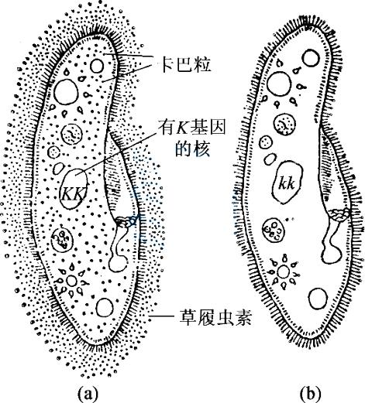
六、 草履虫放毒型的遗传
草履虫的放毒型需要两种因子同时存在：①细胞质因子，卡巴粒（κ）；②核基因K，显性基因，参与调节卡巴粒的增殖，k 是隐性等位基因。
草履虫的放毒型（a）和敏感型（b）
Notes:
草履虫有两种基本的生殖方式：①无性生殖，由一个个体通过细胞分裂成为两个个体；②有性生殖，即接合生殖，两个个体接合，相互交换小核。自体受精是另一种有性生殖方式，即一 个体的两个小核经过减数分裂，留下 1 个小核，这个小核分裂一次，又相互合并，以后再分裂发育 成大核和小核。

Slide 15
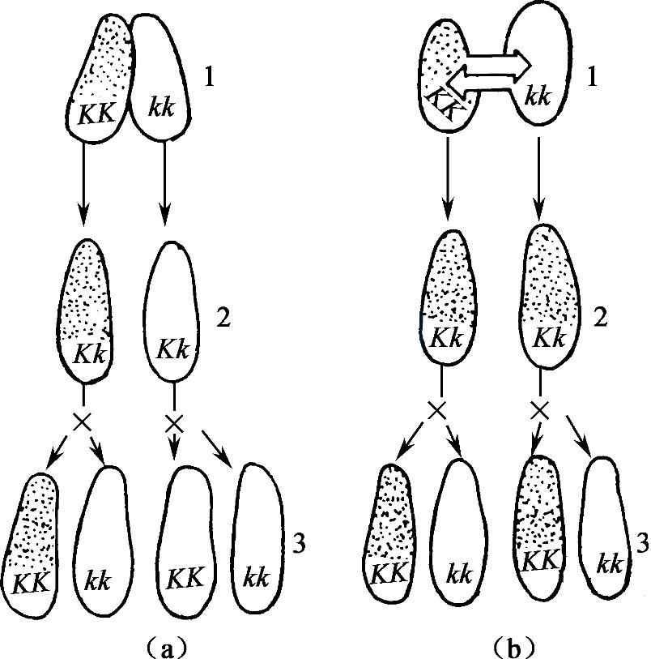
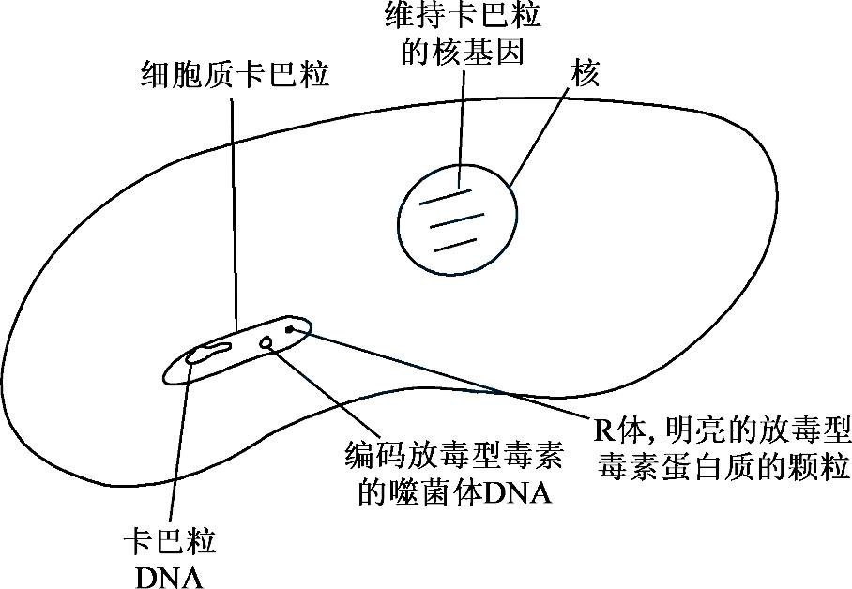
接合时间短
接合时间长
草履虫放毒型细胞中核基因组与细胞质基因组间的相互关系
草履虫放毒型和敏感型的接合
Notes:
(a) 接合时间短，没有交换细胞质。1. 接合； 2. 交换小核后，基因型都成 为 Kk； 3. 后 代 中 一 半 KK，一半kk。但只有放毒型的后代 KK 仍是放毒型。
(b) 接合时间较长，交换了细胞质。 1. 接合，也交换了细胞质； 2. 两个草履虫都有卡巴粒； 3. 后代中一半 KK，一半 kk。 KK 都是放毒型， kk 是敏感型。点代表卡巴粒，有点的个体是放毒型，无点的个体是敏感型。

Slide 16
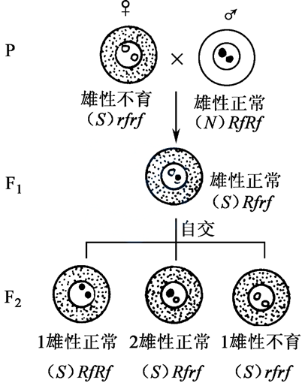
第三节 核质互作与禾谷类作物的雄性不育
雄性不育的性状是细胞质基因和核基因共同作用的结果。
玉米雄性不育的遗传

Slide 17
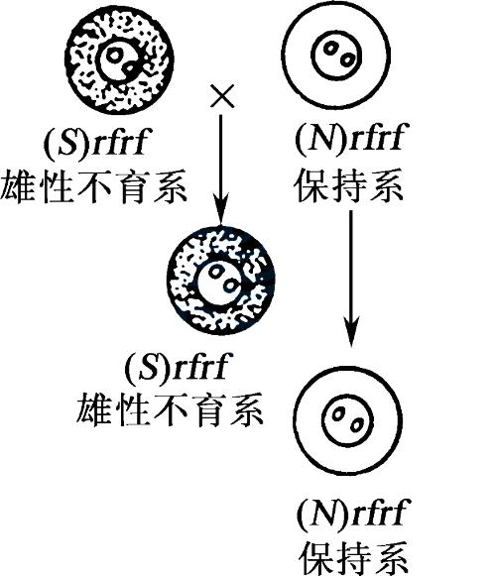
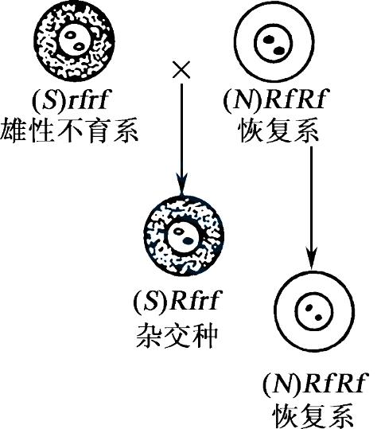
“二区三系”制种法——两个隔离区同时繁殖三系
雄性不育系和保持系的繁殖
制造杂交种，同时繁殖恢复系
Notes:
一区内交替地种植不育系和保持系。从不育系植株收获的种子仍旧是不育系。从保持系植株收获的种子仍旧是保持系。另外一区里交替地种植不育系和恢复系。从不育系植株收获的种子就是杂交种子，可供大田生产用。从恢复系植株收获的种子仍旧是恢复系。

Slide 18
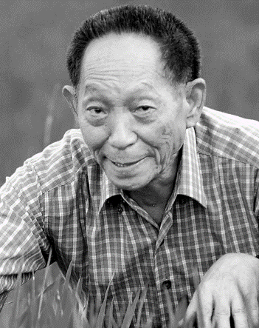
以袁隆平为代表的 中国水稻育种学家们对水稻的雄性不育性状进行了广泛研究，1973 年籼型三系杂交水稻成功配制，极大地提高了水稻产量。中国成为世界上第一个成功培育杂交水稻并大面积应用于生产的 国家。
同年，石明松（1938—1989）在水稻田间发现了一株天然雄性不育株，该不育系在长日照的高温条件下表现为雄性不育，可以作为不育系用于杂交水稻制种；而在短日照低温条件下可育， 可以用于不育系的繁种，后被称为光周期敏感核不育系。利用这个特殊品系，中国水稻育种学家们又成功开创了“二系”杂交水稻育种技术， 两系杂交稻可以进一步增加亲本的遗传差异，杂交种的产量进一步提升。

